Slide 1
муниципальное бюджетное дошкольное образовательное учреждение «Детский сад №17»
Ранняя профориентация старших дошкольников
в совместной игровой деятельности с родителями.
Воспитатель 1 квал. категории
МБДОУ д/с №17
Корж М.Э.
Таганрог 2016

Slide 2
Одной из актуальных задач современной системы образования является социализация и индивидуализация воспитанников. В настоящее время ориентация детей дошкольного возраста в мире профессий и в труде взрослых рассматривается как неотъемлемое условие их всестороннего, полноценного развития. Социализация – процесс развития и саморазвития человека в ходе усвоения и воспроизводства социокультурного опыта Профориентация – неотъемлемая часть общекультурной среды, формирующая целостный жизненный опыт ребенка в социальной сети.
Актуальность проблемы

Slide 3
Нормативно-правовая база
В постановлении Минтруда РФ «Об утверждении Положения о профессиональной ориентации и психологической поддержке населения в Российской Федерации» от 27 сентября 1996 г. № 1
профессиональная ориентация определяется как один из компонентов общечеловеческой культуры, проявляющийся в заботе общества о профессиональном становлении подрастающего поколения, а также как комплекс специальных мер содействия человеку в профессиональном самоопределении и выборе оптимального вида занятости с учётом его потребностей и возможностей, социально-экономической ситуации на рынке труда.

Slide 4
Профессиональное развитие
Профессиональное становление неразрывно связано с возрастным развитием человека, и периоду дошкольного детства соответствует I этап профессионального развития: этап формирования конкретно-наглядных представлений о мире профессий. На данном этапе у ребенка формируется определенная наглядная основа, на которой будет базироваться дальнейшее развитие профессионального самосознания, положительное отношение к профессиональному миру, людям труда.

Slide 5
Значение сюжетно- ролевой игры
Большую роль в формировании представлений дошкольников о профессиональной деятельности взрослых играют сюжетно – ролевые игры профессионально – ориентированной направленности.
Ролевая игра –форма моделирования ребенком социальных отношений и свободная импровизация, неподчинённая жёстким правилам , неизменяемым условиям. Данный вид игр представляет собой игровое обучение, основанное на стремлении действовать по мотивам воображаемой ситуации. В основе такой игры лежит какая-то «тайна», неизвестность результата. Процесс игры – ведущее к разрядке приключение.

Slide 6
Сюжеты ролевых игр
К наиболее распространенным сюжетам игр детей дошкольного возраста можно отнести:
созидательные сюжеты (создание фабрики, театра)
сюжеты поиска и открытия («Экспедиция», «Путешествие», «Полеты в космос»)
сюжеты, связанные с романтикой профессии (в моряков, путешественников)
военные и военизированные сюжеты (в полицию, войну)
сюжеты, связанные с искусством (игры в «киностудию», «в цирк», «в театр»)

Slide 7
Результаты профориентационной работы в ДОУ
ребенок знает о назначении техники и материалов в трудовой деятельности взрослых;
называет профессионально важные качества представителей разных профессий;
выделяет структуру трудовых процессов(цель, материалы, инструменты, трудовые действия , результат);
имеет представление о семейном бюджете и назначении денег.
моделирует в игре отношения между людьми разных профессий

Slide 8
Взаимодействие с семьей
Помощь родителей в таком важном и ответственном деле, как приобщение детей к труду и знакомство с профессиями, важна и необходима. Семья- это то пространство, где формируется отношение к работе , профессиональной деятельности. Ведь именно родители лучше чувствуют и знают своего ребенка, наблюдают его характер, привычки и интересы в течение многих лет. Родители воспитанников являются «живым» профориентационным примером. Родитель может выступить как эксперт и поделиться той информацией, которой он владеет: рассказать , что представляет собой та или иная профессия , где можно встретить такую работу, какие ограничения она накладывает.

Slide 9
Формы работы с родителями
Клубы («Все работы хороши, выбирай на вкус»);
Буклеты и памятки ( «Герои труда», «Трудовые династии», «Профессии села»);
Семинары («Как привить ребенку трудолюбие», «Учиться никогда не поздно»);
Театрализация;
Стенгазета «Наши игры и игры наших родителей»;
Организация настольных игр экономической тематики «Что почем?», «Монополия «Луна-парк»;
Проведение тематических праздников «День железнодорожника», «День воспитателя».

Slide 10
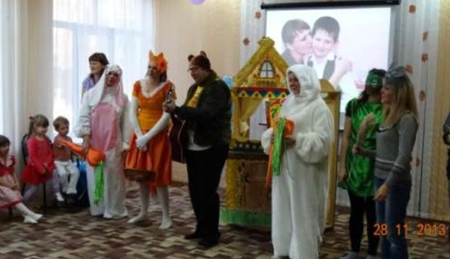
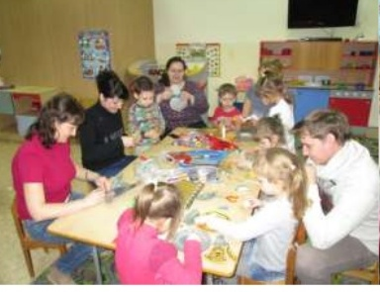
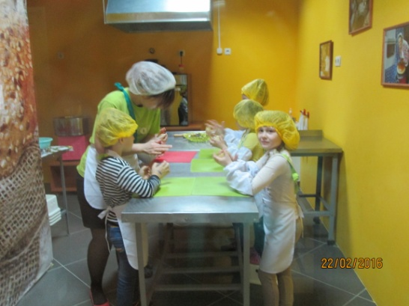
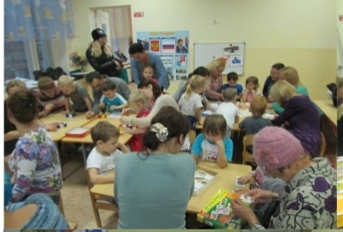
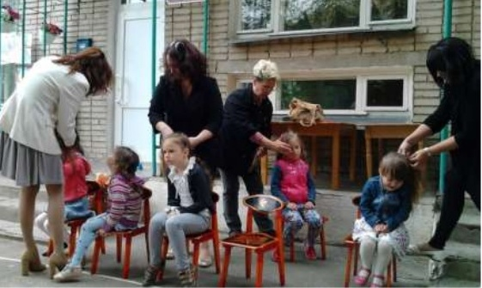
Мир профессий в играх с родителями

